Slide 1
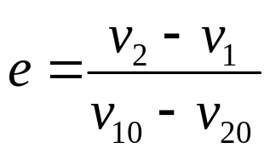
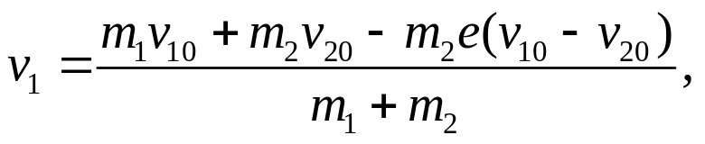
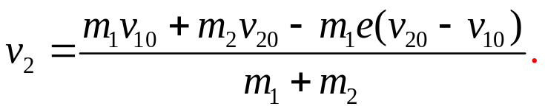
对心非完全弹性碰撞的速度和损失的机械能
碰撞前后两物体的速度方向都在一条直线上，这种碰撞叫做对心碰撞。如果碰撞后机械能不守恒，这种碰撞就是非完全弹性碰撞。牛顿从实验结果总结出一个碰撞定律：碰撞后两球的分离速度(v₂ - v₁)与碰撞前两球的接近速度(v₁₀ - v₂₀)成正比，比值由两球的材料性质决定，即
e称为恢复系数。(1)推导非完全弹性碰撞后的速度公式。(2)试计算两物体对心非完全弹性碰撞后损失的机械能。
[解析](1)设两物体的质量分别为m₁和m₂，它们碰撞前的速度分别为v₁₀和v₂₀，发生对心非弹性碰撞后的速度分别为v₁和v₂。
根据动量守恒可列方程m₁v₁₀ + m₂v₂₀ = m₁v₁ + m₂v₂，
恢复系数公式可化为v₂ = v₁ + e(v₁₀ – v₂₀)，
可解得

Slide 2

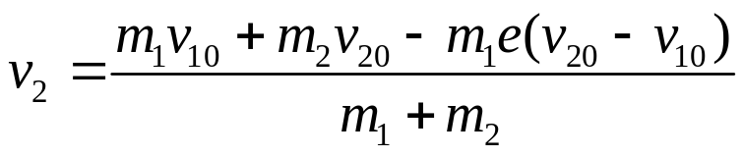
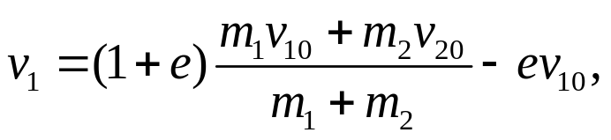
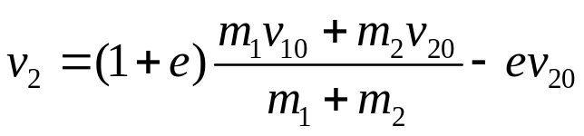
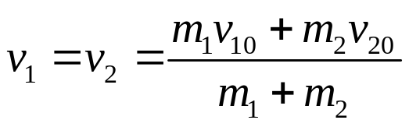
对心非完全弹性碰撞的速度和损失的机械能
一个公式的下标1和2互换即可得到另一个公式。
两式可化为
这种形式的公式比较容易记忆。
当e = 1时，可得完全弹性碰撞的公式。
当e = 0时，则得完全非弹性碰撞的公式
这是两个物体碰撞后的共同速度，也是物体系统质心的速度。
如果质心速度为零，那么系统的动量为零，两物体一定相向运动。

Slide 3
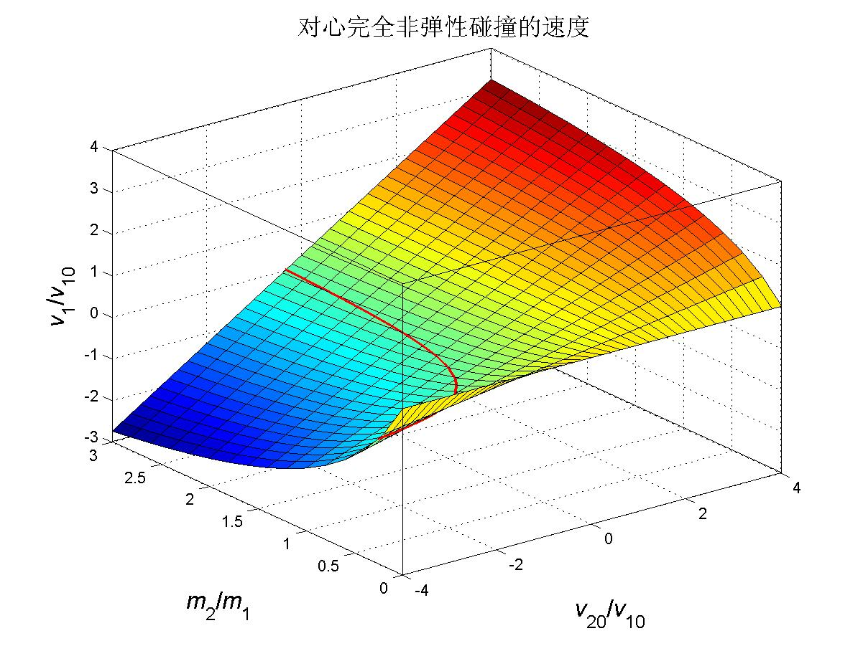
物体做对心完全非弹性碰撞的速度曲面与对心完全弹性碰撞的速度曲面类似，但是速度的最大值小一些，反方向的速度的最大值也小一些，这是因为碰撞过程有能量损失。

Slide 4
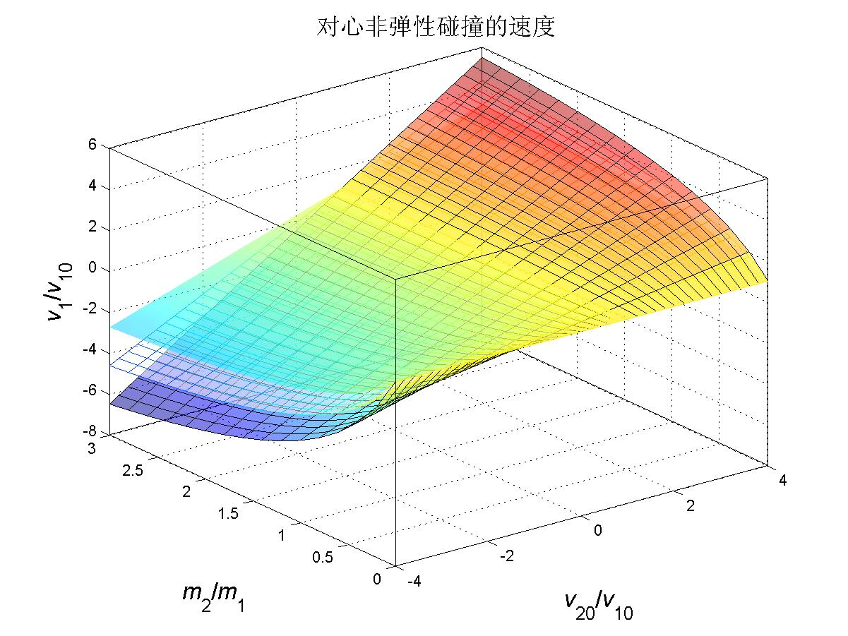
在v₂₀/v₁₀ < 1范围内，对心完全非弹性碰撞的速度曲面在最上面，对心完全弹性碰撞的速度曲面在最下面，恢复系数为0.5的速度曲面在中间；而在v₂₀/v₁₀ > 1范围内，曲面排列顺序与v₂₀/v₁₀ < 1的情况正好相反。
这是因为物体做恢复系数为0.5的非弹性碰撞时，损失的机械能比完全弹性碰撞大，比完全非弹性碰撞小。
不管恢复系数为多少，这些曲面都经过m₂/m₁ = 0和v₁/v₁₀ = 1的直线，表示质量大的物体与质量小的物体碰撞后，速度不变。

Slide 5
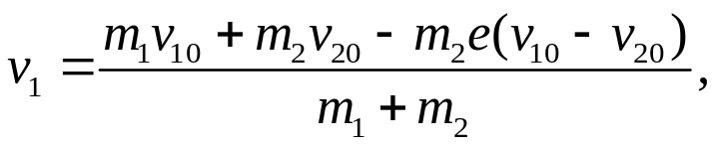
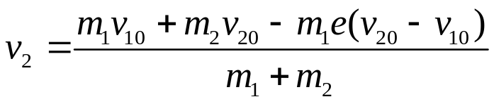
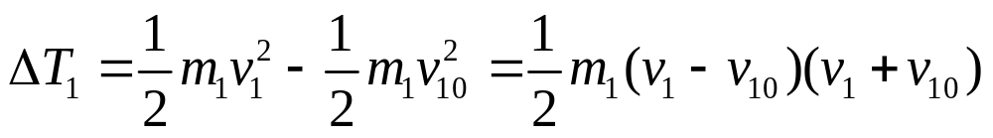
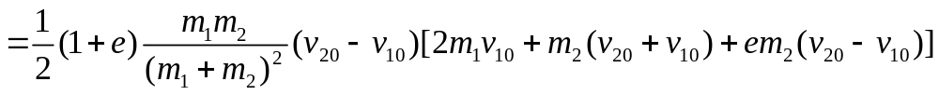
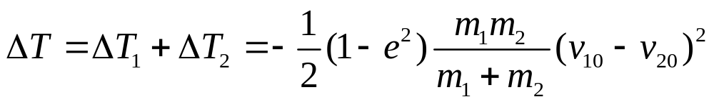
对心非完全弹性碰撞的速度和损失的机械能
(2)试计算两物体对心非完全弹性碰撞后损失的机械能。
[解析](2)第一个物体动能的增量为
同理可得第二个物体动能的增量
两物体动能的增量为
负号表示动能减少。

Slide 6
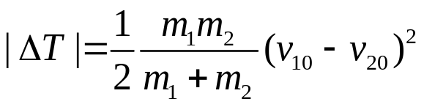
对心非完全弹性碰撞的速度和损失的机械能
(2)试计算两物体对心非完全弹性碰撞后损失的机械能。
[讨论]
①当两物体碰撞前的速度一定时，如果e = 1时，那么两物体做完全弹性碰撞，动能没有损失；
当e = 0时，两物体则做完全非弹性碰撞，损失的动能最大
损失的动能转化为其他形式的能量，如果这种能量可以利用起来，就称为资用能。

Slide 7
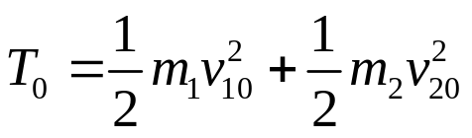
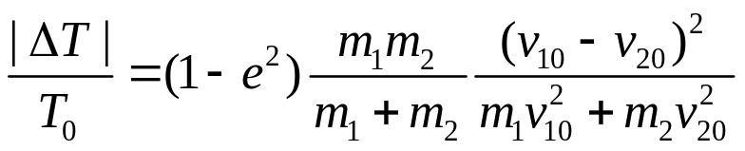
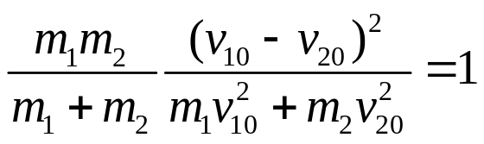
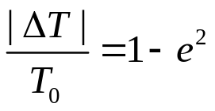
对心非完全弹性碰撞的速度和损失的机械能
(2)试计算两物体对心非完全弹性碰撞后损失的机械能。
[讨论]
②两物体碰撞前的动能为
物体损失的动能是它们原有动能的一部分，损失的动能占碰撞前动能比例为
如果v₁₀ = v₂₀，则两个物体无法碰撞，也没有动能损失。
令
解得m₁v₁₀ = -m₂v₂₀，
最大比例为
即：只要两物体碰撞前的动量大小相等，方向相反，它们不论做什么碰撞，所损失的动能比例最大。
如果这两个动量大小相等，方向相反的物体做完全非弹性碰撞，那么全部动能都将转化为其他形式的能量。

Slide 8
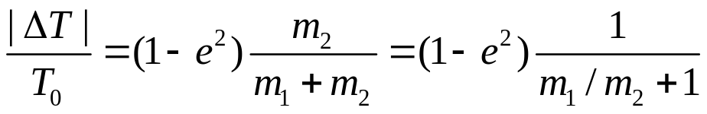
对心非完全弹性碰撞的速度和损失的机械能
(2)试计算两物体对心非完全弹性碰撞后损失的机械能。
[讨论]
③在工程中，例如打铁和打桩这类问题，经常遇到其中一个物体是静止的。
设v₂₀ = 0，则损失的动能比例为
其中T₀ = mv₁₀²/2。
在打铁时，铁锤与锻件(包括铁砧)碰撞，使锻件在碰撞过程中发生变形，就要尽量使碰撞中的动能用于使锻件变形，也就是充分利用资用能，因此铁砧的质量就要比铁锤的质量大得多：m₂ >> m₁。
在打桩时，要把铁锤的动能尽可能多地传递给桩，使桩具有较大的动能克服地面阻力下沉，就要求机械能损失得越小越好，因此要用质量较大锤撞击质量较小的桩，即m₂ << m₁。

Slide 9
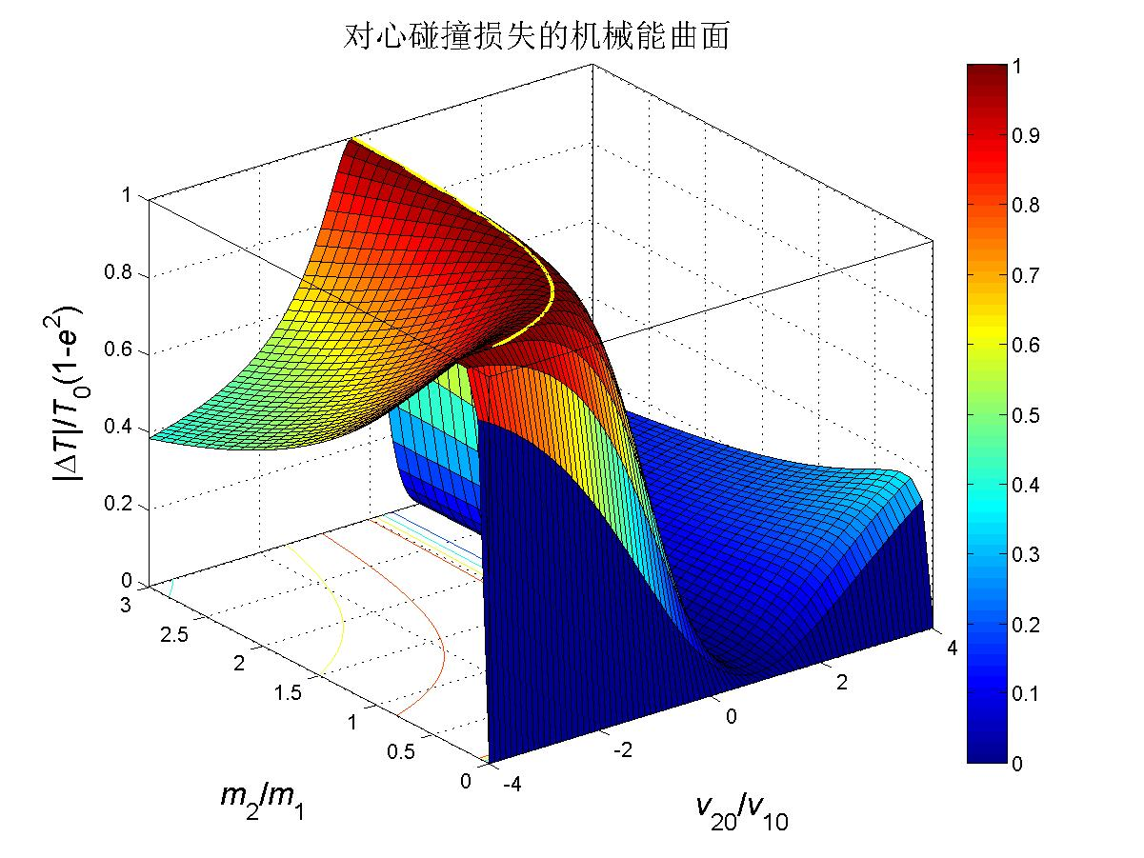
当质量比一定时，随着速度比由负向正变化，碰撞损失的机械能先增加再减小，在最大值处，系统的动量为零；
当速度比从零增加时，碰撞损失的机械能继续减小；当速度比增加到1时，由于物体不发生碰撞，损失的机械能为零；
当速度比进一步增加时，系统损失的机械能增加。

Slide 10
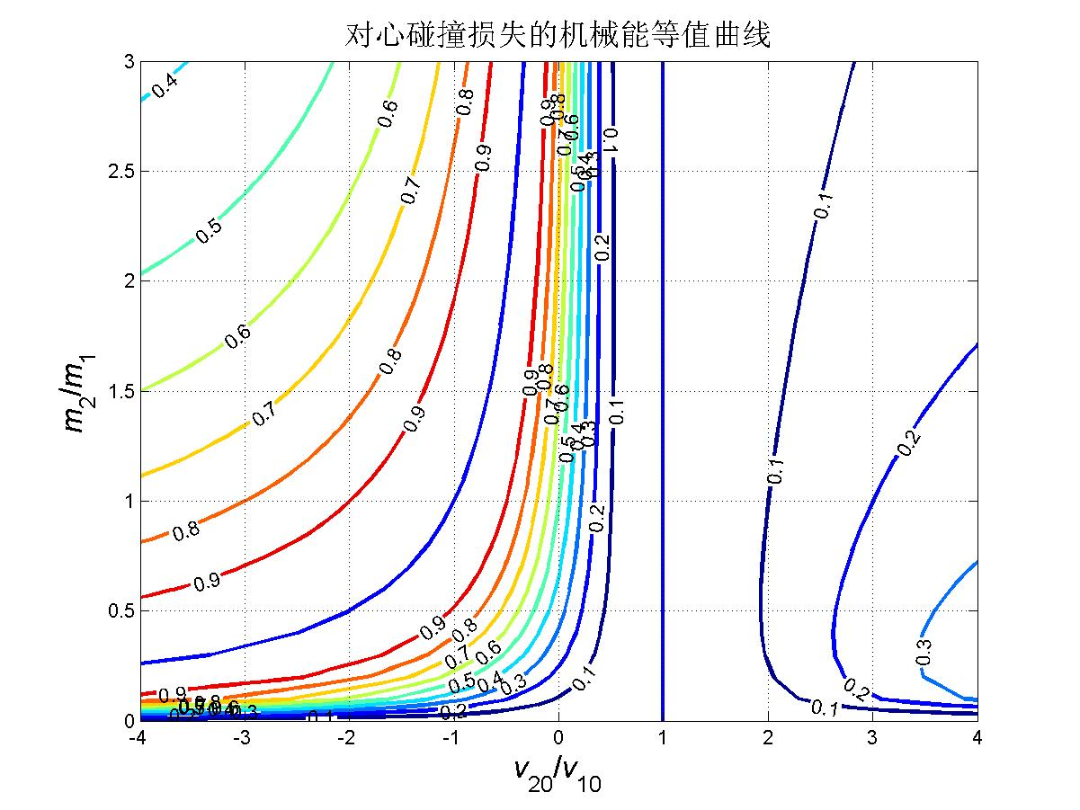
峰值线两边有相同的等值线，例如0.9的等值线。
数值为1的峰值线代表损失最大的机械能，这是动量为零的等值线。
当v₂₀/v₁₀ = 1时，机械能损失为零。零值线两边也有相同的等值线，例如0.1的等值线。
当物体同向运动的速度相差比较小时，系统碰撞后损失的机械能比较少。

